Slide 1

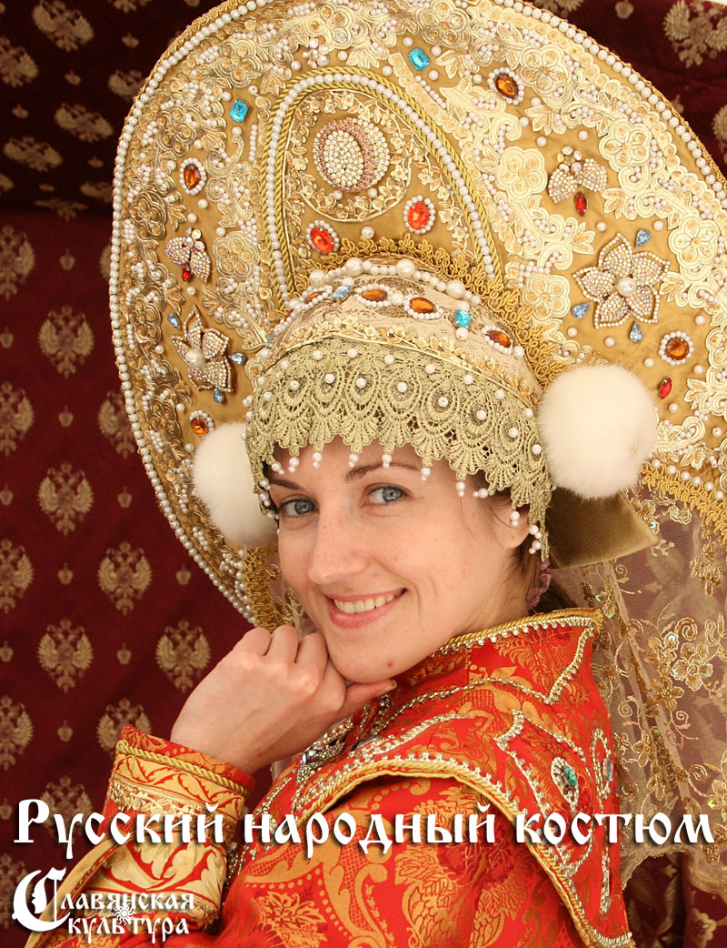

Slide 2
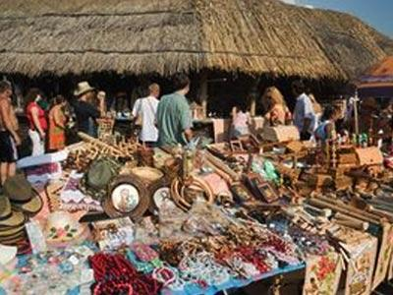
Бисер, бусы, стеклярус были одними из самых востребованных предметов торговли на Руси – существовали даже бисерные ярмарки.

Slide 3
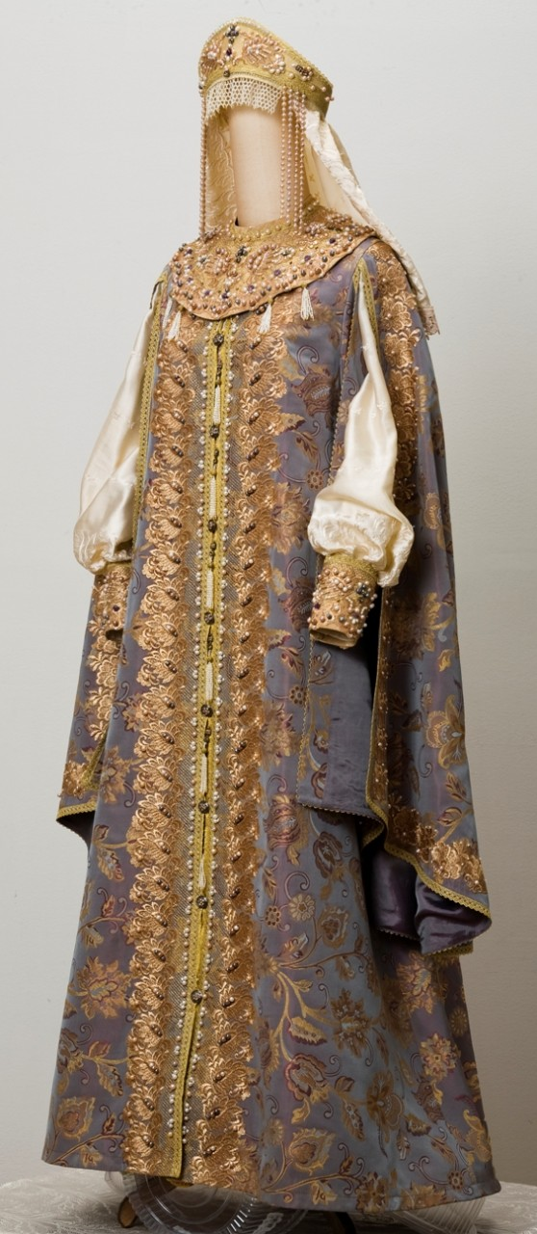
Накануне народных гуляний распахивались тяжелые сундуки. Чем больше они были набиты, тем богаче считался хозяин дома. Вся праздничная одежда обязательно украшалась элементами вышивки, бисером, блестками, чего, как правило, не было в повседневной одежде. По одежде можно было судить о вкусе и умении мастерицы, ведь крестьянка сама себе делала наряд

Slide 4
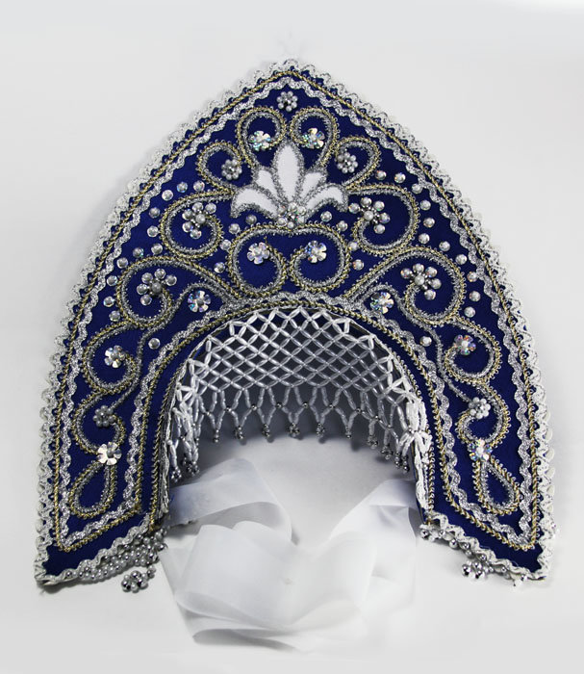
Коко́шник — старинный русский головной убор в виде опахала или округлого щита вокруг головы. Кокошник считался праздничным и даже свадебным головным убором. Его расшивали различными орнаментами-оберегами

Slide 5
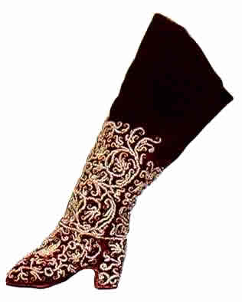
Стеклянными бисером и бусами вместе с жемчугом и драгоценными каменьями расшивали даже мягкие сафьяновые сапоги.

Slide 6
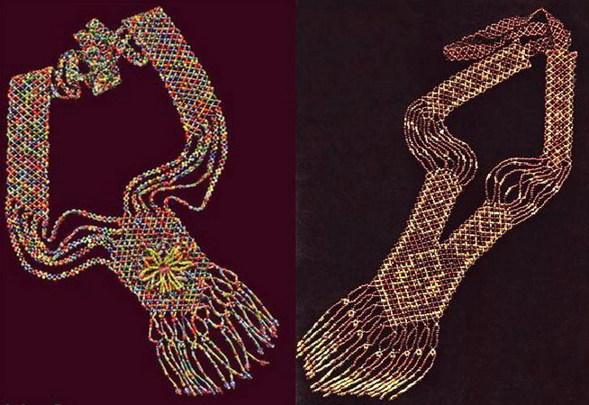
Гайтан (гердан, итан, гитан, королеска, почёпка, чапочка) – нагрудное, иногда наспинное украшение. Впростонародье сложилось искусство плетения его из бисера или нитей. Сейчас, гайтаны представляют собой длинную (максимум до талии), шириной до 10 см, полоску бисера. Два конца бисерной сетки соединяются подвеской с украшением - медальоном, бисерными кистями, в древности иногда со вставаранкой (костью от куриного крыла – оберег)

Slide 7
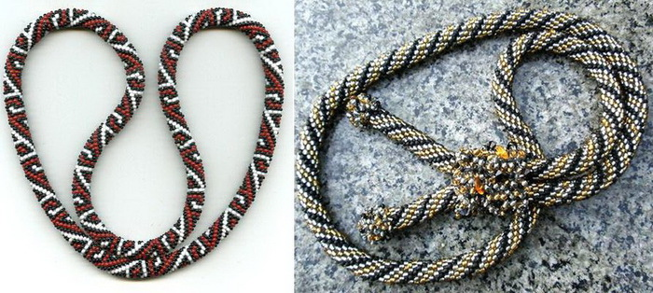
Колодочка (жгут) - туго-сплетенный объемный ошейник из бисера или цепи, имитирующий тело змеи. Украшение девушек и молодых женщин. И Лариат (виток, змейка) – это длинный вариант, служивший либо бусами, либо поясом. Часто почему-то их путают с гайтаном.

Slide 8
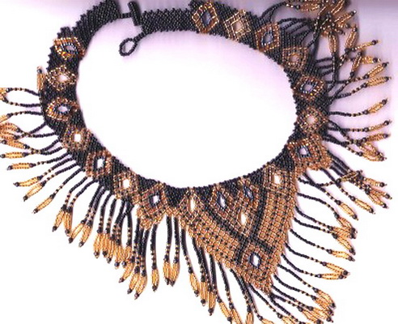
Наборушник (оплечье, глунец) — круговое украшение, лицевая поверхность украшается вышивкой, золотыми или серебряными нитями, канителью, нашивками цветной фольги, жемчугом или бисером.

Slide 9
http://slavyanskaya-kultura.ru/slavic https://www.google.ru/search? http://www.liveinternet.ru/users/karinalin/post142117703 http://festival.1september.ru/articles/500619 http://www.liveinternet.ru/users/4808933/post338400958

